Slide 1
Lisääntymisessä eliön geenit siirtyvät seuraavalle sukupolvelle
Lisääntymistavat jaetaan kahteen perustapaan:
  Suvullinen ja suvuton lisääntyminen
Suvuton lisääntyminen = uusi yksilö kehittyy joko emoyksilön osasta tai yhdestä solusta ilman sukusoluja
Suvullinen lisääntyminen = uusi yksilö syntyy sukusolujen avulla

Slide 2
Lisääntymisen monet muodot
Tee käsitekartta suvullisen ja suvuttoman lisääntymisen eduista, haitoista sekä niiden eri muodoista selityksineen.
Laita lisääntymistapojen kohdalle myös esimerkkilajeja/eliöryhmiä, joilla esiintyy kyseistä lisääntymistapaa
s. 42-47

Slide 3
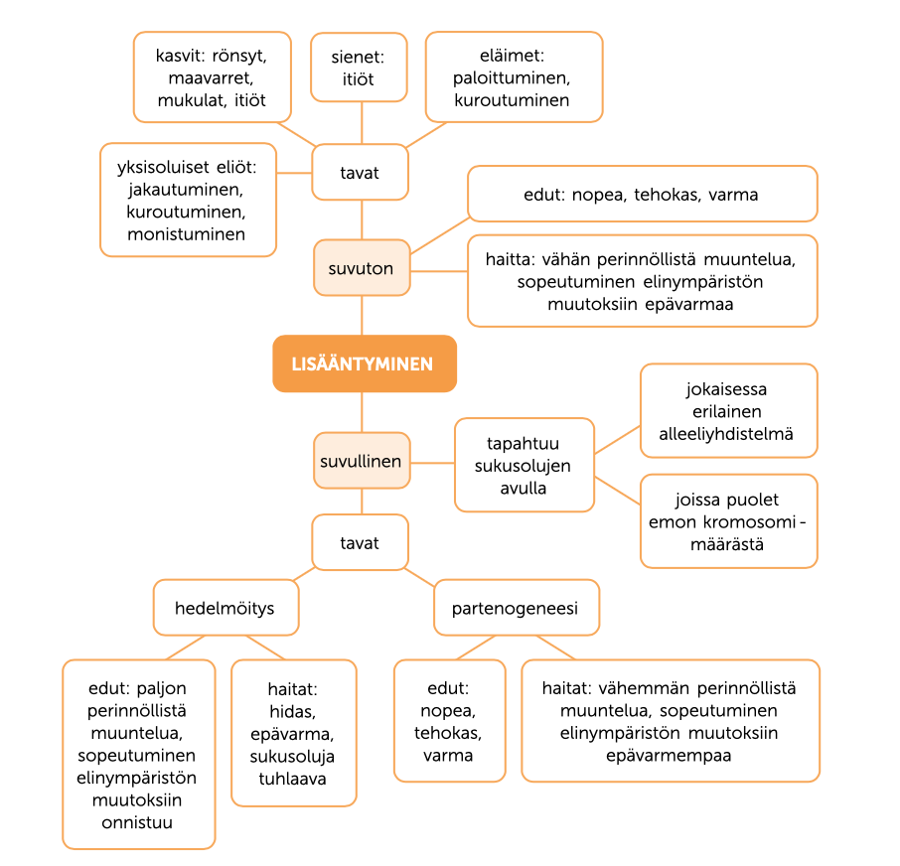

Slide 4
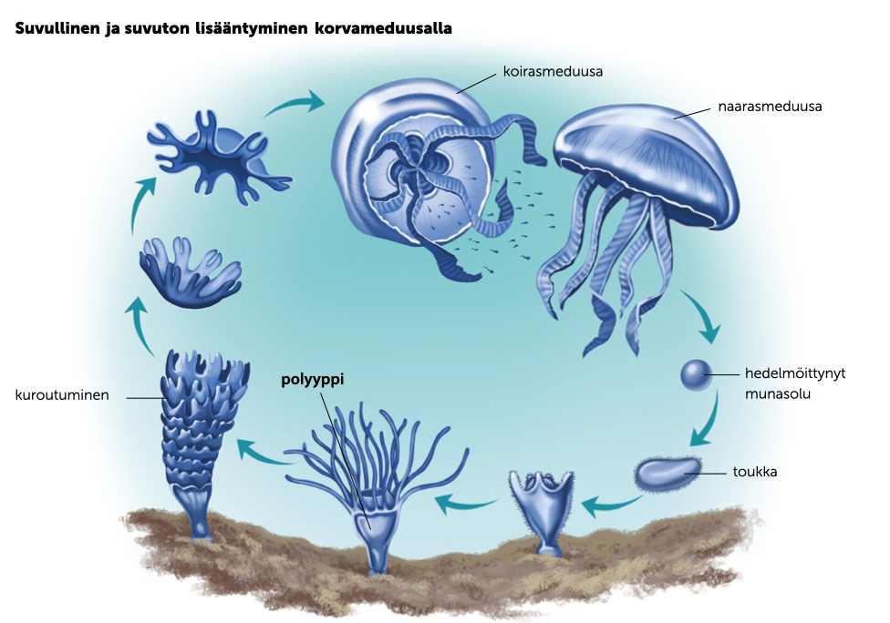
Suvullisen ja suvuttoman lisääntymisen vuorottelu
Varmistaa jälkeläisten suuren määrän sekä riittävän perinnöllisen muuntelun

Slide 5
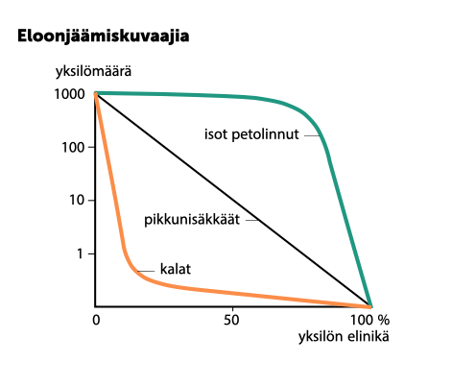
Erilaiset lisääntymisstrategiat
Vähän jälkeläisiä ja hyvä huolenpito (esim. ihminen)
vs.
Valtava määrä jälkeläisiä, joista pieni osa selviää (esim. kalat)
Eloonjäämiskuvaajat havainnollistaa jälkeläisten selviämistä

Slide 6
Vertaa seuraavia käsitteitä keskenään:
Yksineuvoinen vs. kaksineuvoinen
Siitos vs. pölytys
Ristisiitos vs. itsesiitos
Itsepölytys vs. ristipölytys
Sisäinen siitos vs. ulkoinen siitos

